Slide 1


Khai phá dữ liệu
May 2025
Phân loại
rủi ro khách hàng
mua bảo hiểm
Nhóm 9036
Thành viên
🐡A46985 Lê Việt Anh
🐣A47290 Nguyễn Mai Chi
🦀A47380 Lê Thành Trung

Slide 2
GIỚI THIỆU
01
DỮ LIỆU
02
XÂY DỰNG MÔ HÌNH
03
ĐÁNH GIÁ
04
NỘI DUNG CHÍNH
1

Slide 3

Bảo hiểm nhân thọ
Khi có sự kiện bảo hiểm xảy ra, doanh nghiệp bảo hiểm phải trả tiền hoặc bồi thường cho người thụ hưởng.
2

Slide 4


Ý NGHĨA CỦA BẢO HIỂM NHÂN THỌ
Bảo hiểm nhân thọ không chỉ là giải pháp bảo vệ tài chính và chăm sóc sức khỏe cho khách hàng, mà còn đóng vai trò quan trọng trong việc thúc đẩy tăng trưởng kinh doanh và phát triển kinh tế xã hội bền vững
3

Slide 5
Tổng quan
01
02
03
04
MỤC TIÊU
CÁC BÊN LIÊN QUAN
YẾU TỐ THÀNH CÔNG
KẾT QUẢ MONG MUỐN ĐẠT ĐƯỢC
Phân loại rủi ro khách hàng mua bảo hiểm
Giảm thời gian vận hành
Giảm thiểu chi phí kinh doanh
Công ty bảo hiểm
Bên mua bảo hiểm
Người được bảo hiểm
Người thụ hưởng
AUC > 0.7
Accuracy > 0.7
Recall > 0.7
Tiết kiệm thời gian đánh giá hồ sơ
Tiết kiệm chi phí liên quan đến khách hàng rủi ro
4

Slide 6
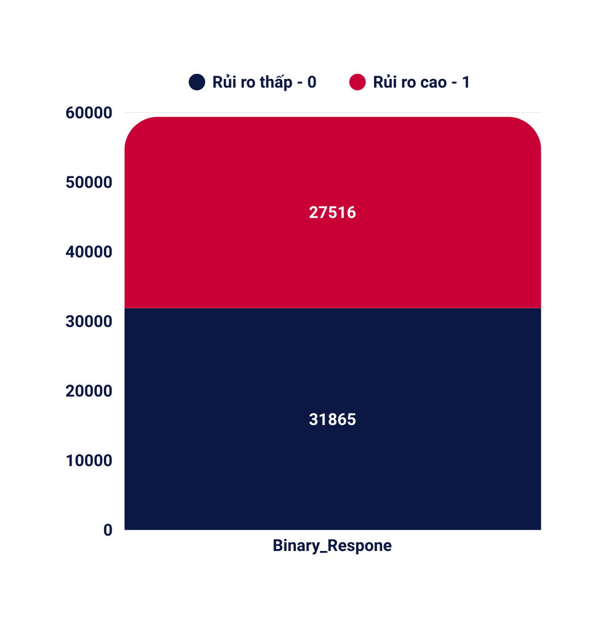
Tổng quan dữ liệu
Có 59381 quan sát & 128 biến
Khoảng 46.34% thuộc nhóm khách hàng có rủi ro cao (Respone ở mức 7 - 8 / Binary_Respone ở mức 1)
5

Slide 7



CHUẨN BỊ DỮ LIỆU
KHÁM PHÁ DỮ LIỆU
SƠ BỘ
LÀM SẠCH
DỮ LIỆU
TÁCH DỮ LIỆU
6

Slide 8
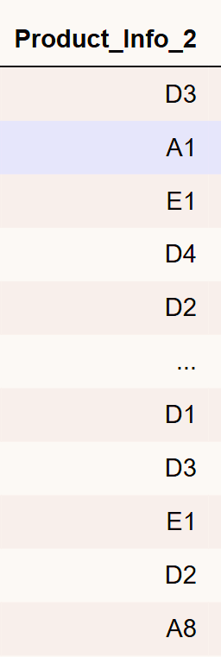
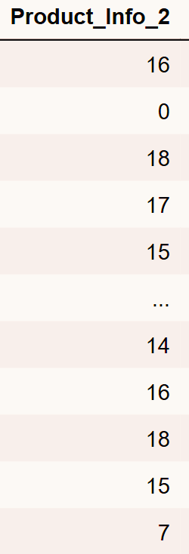
Chuyển các cột kiểu
object thành số
Sử dụng Label Encoding (mã hóa nhãn) để chuyển các biến phân loại thành số nguyên, giúp mô hình học máy xử lý dễ dàng hơn
11
7

Slide 9
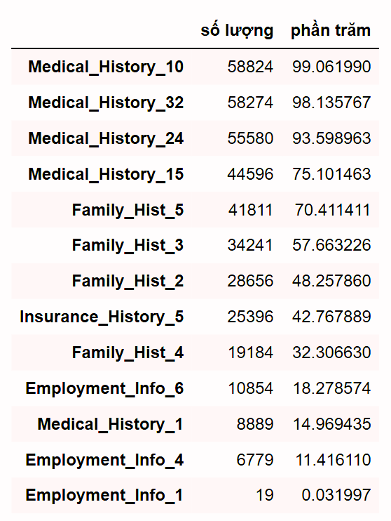
Xử lý dữ liệu thiếu
Có 6 cột bị thiếu hơn 50% dữ liệu trong cột đó => xóa cột
Những cột khác bị thiếu ít hơn 50% thì thay thế giá trị null bằng giá trị mean của cột đó
8

Slide 10

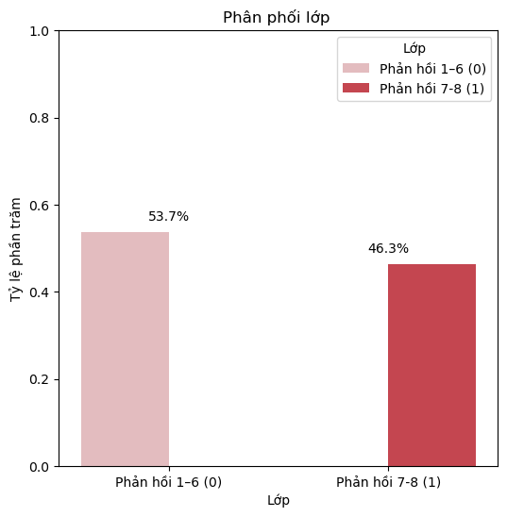

Phân loại
nhị phân trên biến mục tiêu Respone
9

Slide 11
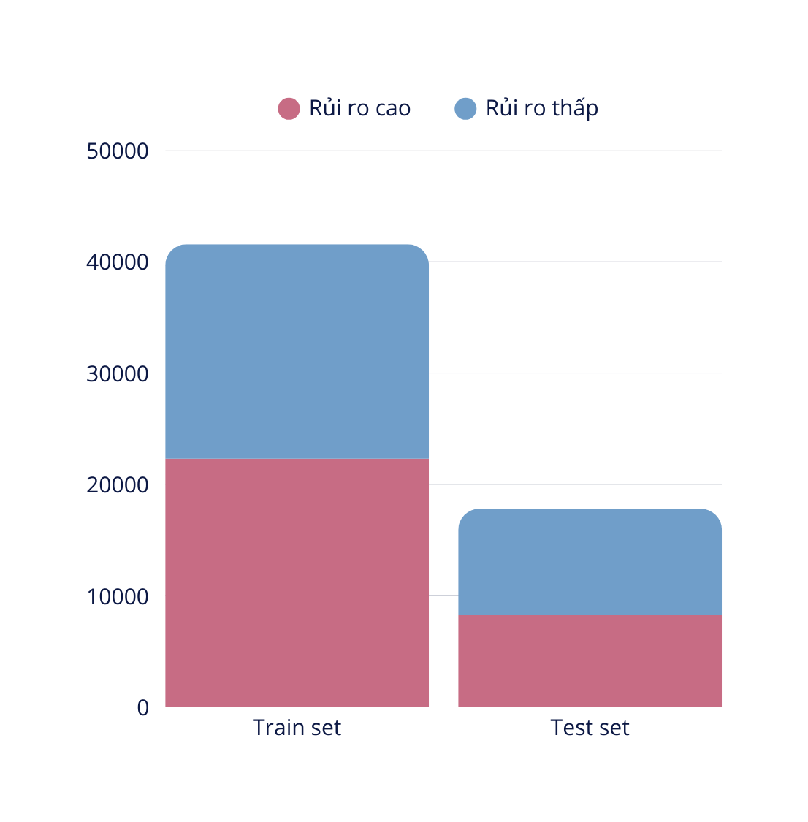
Tách dữ liệu
Train set: 70%
Test set: 30%
Train set: dùng để huấn luyện mô hình.
Test set: dùng để đánh giá mô hình sau khi huấn luyện.
10

Slide 12
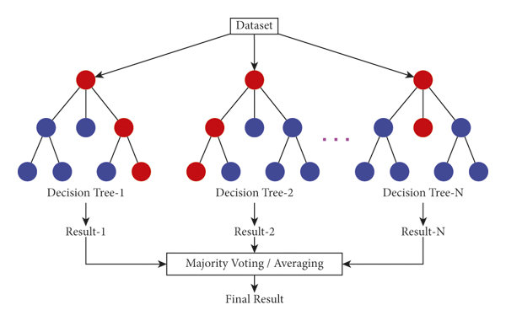
XÂY DỰNG MÔ HÌNH
RANDOM FOREST
Hiệu quả cao với dữ liệu phức tạp
Giảm overfitting
Tính minh bạch và khả năng giải thích
11

Slide 13

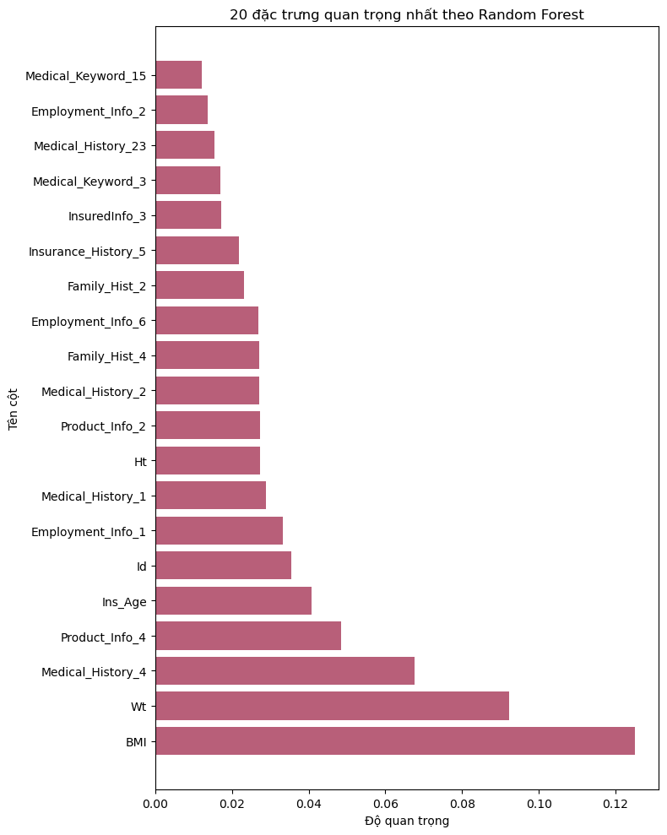


Biến đầu vào
'BMI', 'Wt', 'Medical_History_4', 'Product_Info_4', 'Ins_Age', 'Id', 'Employment_Info_1', 'Medical_History_1', 'Ht', 'Product_Info_2', 'Medical_History_2', 'Family_Hist_4', 'Employment_Info_6', 'Family_Hist_2', 'Insurance_History_5', 'InsuredInfo_3', 'Medical_Keyword_3', 'Medical_History_23', 'Employment_Info_2', 'Medical_Keyword_15'
12
13

Slide 14
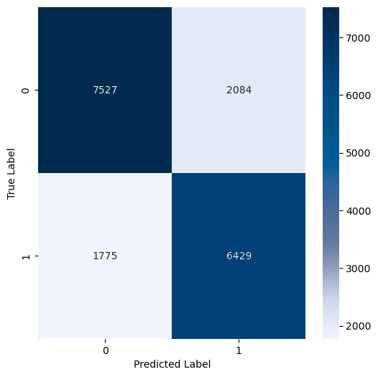
Ma trận nhầm lẫn
Accuracy: 0.78
Recall: 0.78
Precision: 0.76
F1-score: 0.77
13

Slide 15
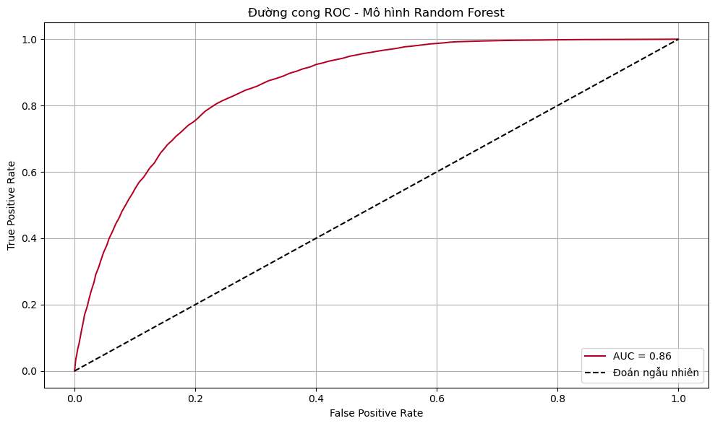
Kết quả mô hình
ĐƯỜNG CONG ROC: DÙNG ĐỂ ĐÁNH GIÁ KHẢ NĂNG PHÂN BIỆT GIỮA HAI LỚP CỦA MÔ HÌNH
14

Slide 16
Đánh giá kết quả
RANDOM FOREST
Ưu điểm
Nhược điểm
- Mô hình đạt độ chính xác khá tốt (0.78)
_ Phân biệt tốt giữa khách hàng có rủi ro thấp và cao
- Giúp doanh nghiệp tránh nhiều tổn thất tiềm năng
-Khó giải thích
- Các chỉ số đang quanh mức 0.78 ( ở mức khá tốt), áp dụng vào các tình huống thực tế khác thì các chỉ số đánh giá này có thể giảm, gây tổn thất về tài chính cũng như độ uy tín của doanh nghiệp.
15

Slide 17

Ứng dụng thực tế
Tiết kiệm khoảng 25% chi phí liên quan đến khách hàng rủi ro
Rút ngắn 78% thời gian đánh giá hồ sơ
Sau khi sử dụng mô hình | Kết quả
Tổng số dự đoán khách hàng rủi ro cao | 8513
Tổng số phát hiện đúng | 6429
Phát hiện thủ công sai 15% | 1276
Tổng số dự đoán sai khách hàng rủi ro cao | 1775
Tổng số phát hiện sai | 1775
Không có mô hình | Kết quả
Tổng số khách hàng | 17815
Khách hàng rủi ro cao | 8204
Phát hiện thủ công sai 50% | 4102
Tổng số phát hiện sai | 4102
16

Slide 18
Cảm ơn cô
và các bạn đã lắng nghe
NHÓM 9036

